Slide 1
MTM6119
MÜHENDİSLİK
MATEMATİĞİ II
Dersin Öğretim Üyesi: Dr. Öğr. Üyesi Fatih Aylıkcı
http://avesis.yildiz.edu.tr/faylikci
faylikci@yildiz.edu.tr
fatihaylikci@gmail.com
Notes:
MCM-2010

Slide 2
KOMPLEKS İNTEGRAL

Slide 3
Kompleks z-düzleminde bir eğri z(t)=x(t)+iy(t) şeklinde bir t parametresine bağlı olarak verilsin. Bu t parametresi, t_{A} dan t_{B} ye giderken z noktası da düzlemde bir C eğrisi oluşturur. Bu C eğrisini n parçaya bölen z₀, z₁, z₂, ..., z_{n} noktaları için f (z) fonksiyonlarının toplamı
olur. n sayısı arttıkça doğal olarak aralığın değeri Δz_{n} azalır.
$n→∞$ limiti alındığında, f(z) fonksiyonunun kompleks düzlemdeki bu C eğrisi üzerindeki integrali aşağıdaki gibi tanımlanır.

Slide 4
Kompleks İntegralin Özellikleri:
f(z)=w=u(x,y)+iv(x,y) olduğundan reel ve sanal kısımlara ayrılabilir:
Eğer C eğrisi C₁ ve C₂ gibi iki kısma ayrılabiliyorsa,
Eğer f(z) ve g(z) fonksiyonları C eğrisi üzerinde integre edilebilir ise

Slide 5
4) A’dan B’ye giden eğriye C, B’den A’ya giden eğriye – C denilirse
5) Bir f(z) fonksiyonunun mutlak değeri, bir C eğrisi üzerinde $\left|f\left(z\right)\right|≤M$ değeri ile sınırlı ve $\int_{c}{\left|ⅆz\right|}=L$ ise
Darboux eşitsizliği
biçiminde Darboux eşitsizliği yazılabilir.
6

Slide 9
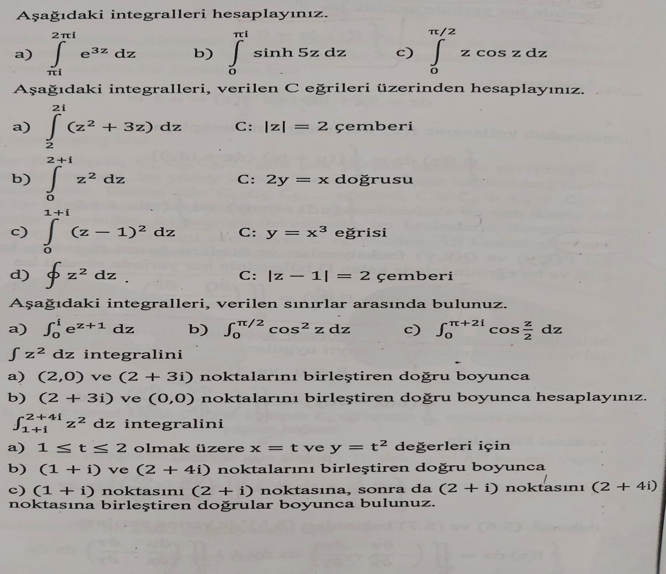
Birkaç Problem:
1
2
3
4
5

Slide 10
CAUCHY TEOREMİ ve ANALİTİK FONKSİYON
Bir f(z) fonksiyonu, kapalı bir C eğrisi üzerinde ve bu eğrinin
içinde kalan D bölgesinin her yerinde analitik ise
olur. İspatlayalım:
dönüşümünü kullanarak f(z) nin integralini hesaplayalım.
(1)
Eğer P(x,y) ve Q(x,y) fonksiyonları ve bunların kısmi türevleri,
kapalı bir C eğrisi ve bu eğrinin içinde kalan D bölgesinin her
yerinde sürekli ise
şeklindeki düzlemde Green Teoremi geçerlidir.

Slide 11
Bu teorem, (1) bağıntısının reel ve sanal kısımlarına ayrı ayrı
uygulanırsa, reel kısım için
(2)
ve sanal kısım için
(3)
bulunur. (2) ve (3) bağıntıları (1)’de yerine yazılırsa
(4)
bulunur.

Slide 12
Başlangıç şartlarına göre, f(z) fonksiyonu D bölgesinin her
yerinde analitik olduğundan
biçimindeki Cauchy-Riemann şartları sağlanır. Buradan da
görülebileceği gibi, (4) bağıntısındaki parantez içindeki ifadeler,
bu şartları ortaya koymaktadır. Bu durumda analitik bir
fonksiyon için
olduğu ispatlanmış olur.

Slide 13
Eğer D bölgesi, C₁, C₂, C₃, ... gibi çok parçalı eğrilerle çevrilmişse Cauchy teoremi, bu yüzey içinde «kesim»ler (basit bağlantılar) oluşturularak ispatlanabilir. Bunun için C₁, C₂, C₃, ... eğrileri,
$C=C_{1}+C_{2}+C_{3}+…$ toplamı ile bir C eğrisine dönüştürülür. Bu C eğrisi üzerinde bir tam dönüş sırasında kesimler üzerinden iki kez geçileceğinden bu kesimlerin integrale katkısı olmaz.
$C=C_{1}+C_{2}+C_{3}+…$ eğrilerini çevreleyen C eğrisinden, $\overline{AB}$ kesimi gibi kesimler yapılırsa, bu bölgeler C eğrisinin dışına atılmış olur.
b)
Çok parçalı kapalı C eğrisi Kapalı C₁ eğrisinden C₂
eğrisine basit kesimlerle
yapılan bağlantı

Slide 14
Örneğin f(z) nin integralini almak için b deki gibi $\overline{AB}$ kesimi yapılırsa
olur ve kesimlerden bir katkı gelmeyeceği için
sonucu bulunur. Burada C₁ ve C₂ üzerinde, yüzey hep sola alınacak şekilde dönülmektedir.
Aynı A ve B noktalarını birleştiren C₁ ve C₂ eğrileri arasındaki bölgede f(z) fonksiyonu analitik olacağından, bu durumda C₁ - C₂ kapalı eğrisini oluşturup Cauchy teoremini yazabiliriz.

Slide 15
ÖNEMLİ
Analitik bir fonksiyonun integrali, gidilen yoldan bağımsızdır. O zaman sonuç, sadece uç noktalarının bir fonksiyonu olabilir. Yani f(z) fonksiyonu bir D bölgesinde analitik ise
olacak şekilde bir F(z) fonksiyonu vardır ve bu durumda
olmaktadır.

Slide 16
CAUCHY İNTEGRAL FORMÜLLERİ
Basit kapalı herhangi bir C eğrisi ve bu eğrinin sınırlandırdığı bölge D olmak üzere
integralini hesaplayalım. Bu integral $z=z_{0}$ da sonsuz olmakta ve bu noktada analitikliğini kaybetmektedir.
Eğer z₀ noktası D bölgesinde değilse $\left(z_{0}∉D\right)$, f(z) fonksiyonu D bölgesinde analitiktir. Cauchy teoremine göre
olur.

Slide 17
ii) Eğer $z_{0}∈D$ ise C eğrisinin sınırlandırdığı bölge içinde şekildeki gibi z=z₀ merkezli ve $ε$ yarıçaplı C₁ çemberini göz önüne alalım. Bu durumda
olur. Diğer yandan olmak üzere C₁ çemberi üzerinde herhangi bir kompleks sayı
şeklinde gösterilir. Bu kompleks sayının türevi
olur. Bunları integralde yerine yazarsak
sonucunu buluruz.
z=z₀ merkezli
ve $ε$ yarıçaplı C₁ çemberi
$$0≤θ≤2π$$

Slide 18
Benzer şekilde n>1 pozitif tamsayı olmak üzere
bulunur. Eğer n=0 ise
olur. Eğer n=-1,-2,-3,... ise
olur ki bu da fonksiyonun analitik
olması anlamına gelir. Analitik
fonksiyonlar için Cauchy teoremine
göre integral sıfır olur

Slide 19
ÖZETLERSEK;

Slide 20
2) f(z), kapalı bir C eğrisinin sınırlandırdığı D bölgesinde analitik bir
fonksiyon olmak üzere
İntegralini hesaplayalım.
Eğer${ z}_{0} ∉D$ ise, o zaman D bölgesinde integralin içi analitiktir ve dolayısıyla Cauchy teoremine göre
olur.

Slide 21
ii) Eğer $z_{0}∈D$ ise $\frac{f\left(z\right)}{z−z_{0}}$ bu noktada analitik olmaz ve basit kutup noktası gösterir. İntegrale
integrali eklenip çıkarılırsa sonuç değişmeyeceği için
yazılabilir. Sağ taraftaki ikinci terimin
olduğu görülür. Sağ taraftaki ilk terim ise
olur.

Slide 22
Eğer $\left\{f\left(z\right)−f\left(z_{0}\right)\right\}$ ın maksimum değeri M ise bu durumda integral
Darboux eşitsizliği
olur. Ancak $ε$ yarıçapı keyfi olduğundan istenildiği kadar küçük alınabilir. f(z) analitik olduğundan $ε→0$ için $f\left(z\right)→f\left(z_{0}\right)$ olacaktır. Dolayısıyla $M→0$ a gider. Böylece integral ifadesi yeniden yazılırsa
elde edilir.
ÖZETLERSEK;
şeklinde yazılabilir. Buna göre, analitik bir fonksiyonun kapalı bir C eğrisi üzerinde aldığı değerler biliniyorsa, fonksiyon eğri içindeki D bölgesinin her noktasında biliniyor, demektir.

Slide 26
ANALİTİK FONKSİYONUN TÜREVİ
Bir fonksiyon analitik ise, her mertebeden türevi vardır ve bu türevler de
analitik fonksiyonlardır. Oysa reel fonksiyonlarda 1. türev varsa, daha
yüksek mertebeden türevlerin varlığı hakkında bir şey söylenemez.
(1)
şeklinde verilen $f\left(z_{0}\right)$ fonksiyonunun C eğrisinin sınırlandırdığı D
bölgesinin her noktasında bir türeve sahip olduğunu yani D bölgesinde
analitik olduğunu ispatlayalım:
$f\left(z_{0}\right)$ fonksiyonunun türevi,
(2)
(1) bağıntısında $z_{0}→\left(z_{0}+Δz_{0}\right)$ yazalım.
(3)

Slide 27
(1) ve (3) ifadeleri (2) de yerine yazalım.
elde edilir. Benzer şekilde $f\left(z_{0}\right)$ ın ikinci türevi alındığında,
sonucu bulunur.

Slide 28
$f\left(z_{0}\right)$ ın n kez türevi alındığında ise sonucu genelleştirebiliriz.
CAUCHY İNTEGRAL FORMÜLÜ

Slide 30
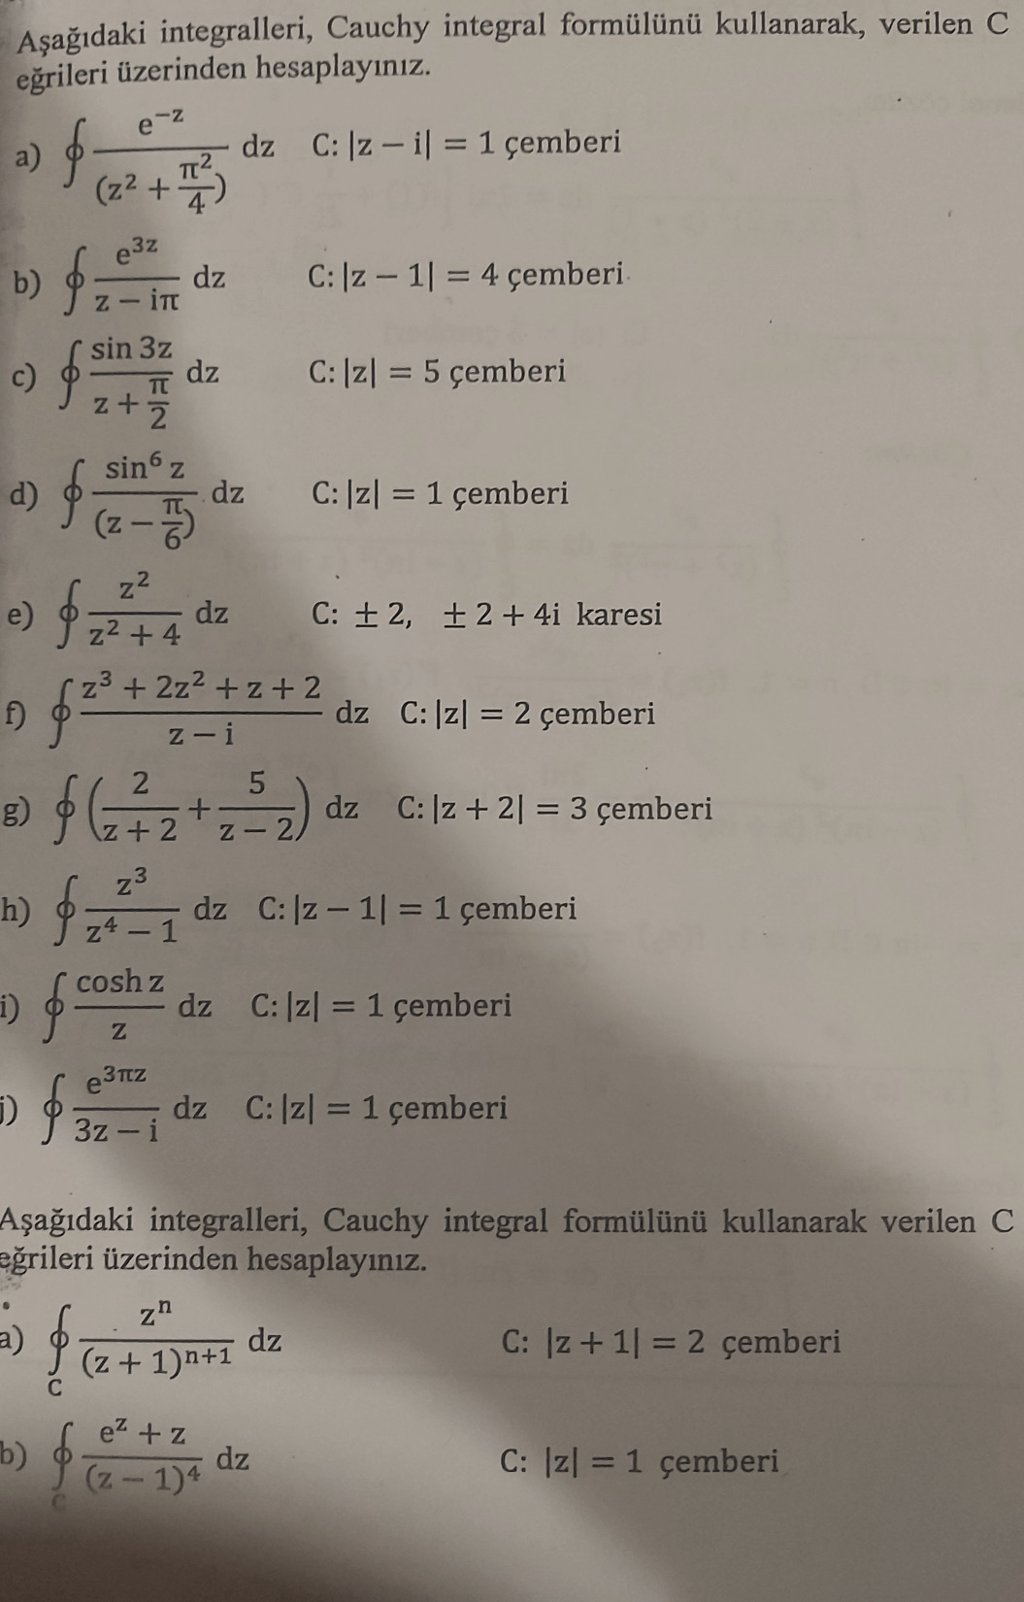
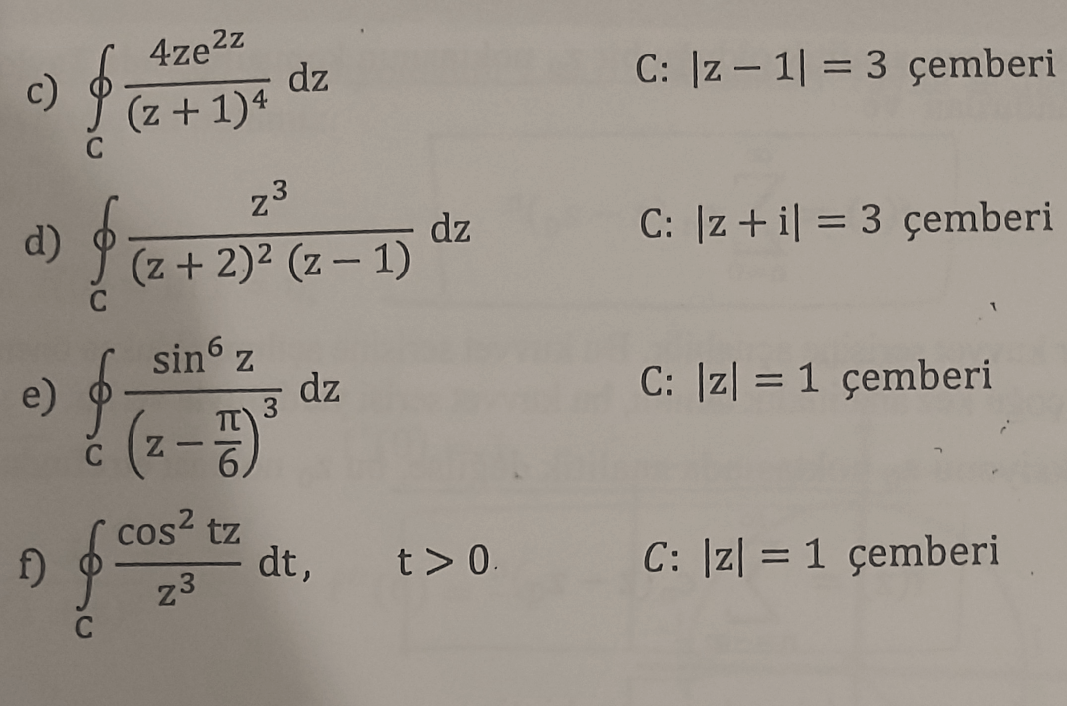
Birkaç Problem:
1
2

Slide 31
KOMPLEKS FONKSİYONLARIN SERİ AÇILIMLARI

Slide 32
Bir f(z) fonksiyonu, analitik olduğu bir z₀ noktasının komşuluğunda
Taylor serisi olarak adlandırılan ve
biçiminde olan bir kuvvet serisine açılabilir. Bu kuvvet serisine açılım,
oldukça önemli bir özelliktir ve çoğu kez analitiklik tanımı, bu kuvvet
serisi yardımıyla verilir.
Bir f(z) fonksiyonu z₀ noktasında analitik değilse, bu z₀ noktası etrafında
ile verilen Laurent kuvvet serisi açılımına sahiptir.

Slide 33
Taylor Serisi
Taylor serisi, f(z) fonksiyonunun (z - z₀) ın kuvvetlerinin sonlu toplamı şeklinde ifade edilmesidir. Bir f(z) fonksiyonu bir D bölgesinde analitik ise ve C eğrisi de bu bölgede z₀ merkezli R yarıçaplı bir çember ise, z çember içerisinde herhangi bir nokta olmak üzere, f(z) nin z₀ civarındaki Taylor açılımı
Taylor serisi
biçiminde tanımlanır. Bu sonuç, bir fonksiyonun analitik olduğu bölgede Taylor serisi açılımının olabileceğini gösterir.

Slide 34
f(z) fonksiyonu, z₀ noktasında analitik olduğuna göre z₀ etrafında alınan çemberin yarıçapı, fonksiyonun analitik olmaktan çıktığı noktaya kadar genişletilebilir ve bu çember içinde Taylor serisi açılımı geçerli olur. Yani, sonsuz terim içeren Taylor serisinin yakınsaklık bölgesi |z - z₀|<R ile verilir. Burada R, yakınsaklık yarıçapı yani serinin yakınsak olduğu bölgenin üst sınırıdır. Cauchy kriterine göre, n. ve (n+1). terimlerin katsayıları c_{n} ve c_{n+1} olmak üzere, yakınsaklık yarıçapı
ile verilir. R<1 ise mutlak yakınsak, R>1 ise ıraksaktır.

Slide 35
Bilinen bazı fonksiyonların Taylor serileri aşağıda verilmiştir:

Slide 36
Taylor serisinde $z_{0}=0$ olursa, bu durumda seri açılımı Maclaurin serisi olarak bilinir.
Az önceki fonksiyonların Maclaurin seri açılımları şöyledir:

Slide 39
2. Laurent Serisi
f(z) fonksiyonu için z = z₀ noktası n. mertebeden kutup noktası ise
(1)
fonksiyonu z₀ noktasında analitik demektir ve Taylor serisi olarak açılabilir.
Bu seri ifadesi (1) bağıntısındaki f(z) için kullanılırsa Laurent serisi

Slide 40
elde edilir. Burada
olarak alınmıştır.
Bu sonuca göre f(z) fonksiyonu, analitik olmadığı bir z₀ kutup noktası etrafında da seri olarak açılabilir. Ancak seri açılımı $1/{{\left(z−z_{0}\right)}^{n}}$ terimiyle başlar. Eğer z₀ noktası, esaslı tekil nokta ise seri $1/{{\left(z−z_{0}\right)}^{∞}}$ terimiyle başlar.

Slide 42
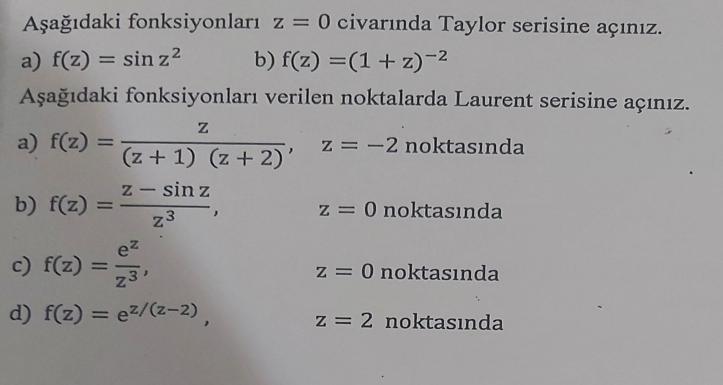
Birkaç Problem:
1
2

